Slide 1
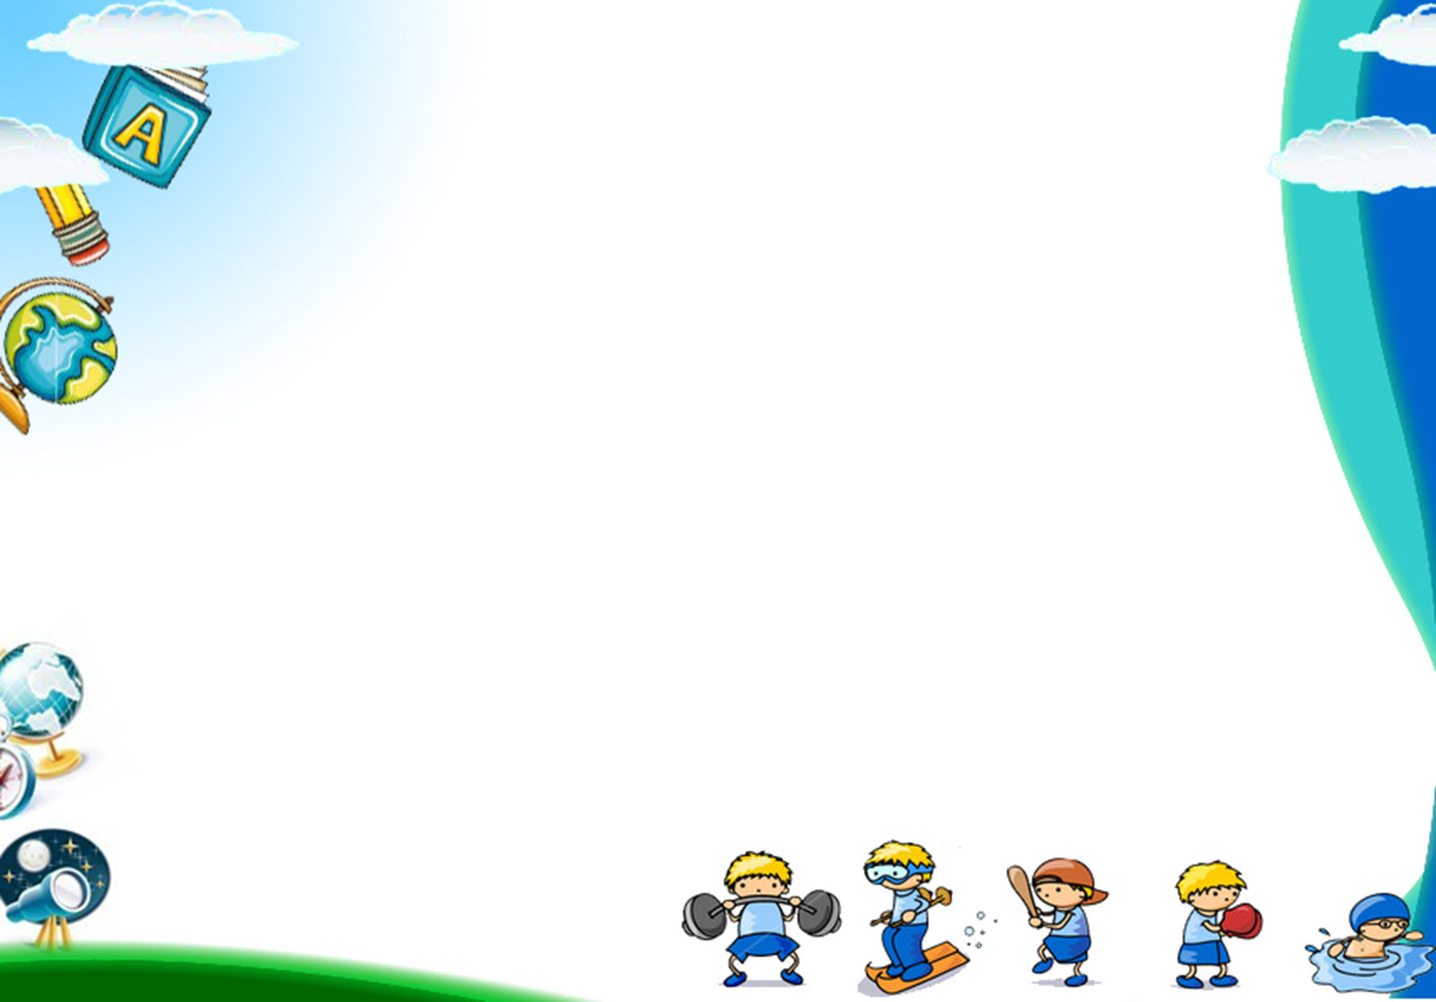
TRƯỜNG TIỂU HỌC ĐOÀN KẾT
NHIỆT LIỆT CHÀO MỪNG CÁC THẦY CÔ GIÁO!
VỀ DỰ CHUYÊN ĐỀ
MÔN ĐẠO ĐỨC
GV: Lê Thùy Linh

Slide 2
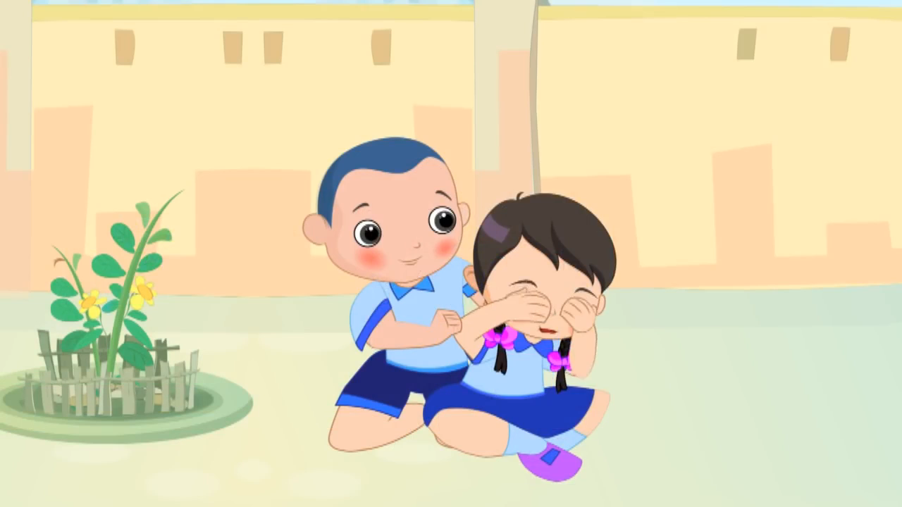

Slide 4

Khoanh vào chữ cái đặt trước
việc làm đúng đối với bạn bè.
a/ Hỏi thăm, an ủi khi bạn có chuyện buồn.
b/ Động viên, giúp đỡ khi bạn chưa hiểu bài.
c/ Chúc mừng khi bạn có sự tiến bộ.
d/ Vui vẻ khi giúp đỡ bạn học kém.
đ/ Quyên góp sách vở, quần áo cũ để giúp các bạn nghèo.
e/ Thờ ơ cười nói khi bạn đang có chuyện buồn.
g/ Kết bạn với các bạn bị khuyết tật, các bạn nhà nghèo.
h/ Ghen tức khi thấy bạn học giỏi hơn mình.
Hết giờ
16
17
30
5
15
8
3
7
19
20
18
24
4
2
29
14
22
6
11
12
13
9
0
27
10
25
26
1
28
23
21

Slide 5
Khoanh vào chữ cái đặt trước
việc làm đúng đối với bạn bè.
a/ Hỏi thăm, an ủi khi bạn có chuyện buồn.
b/ Động viên, giúp đỡ khi bạn chưa hiểu bài.
c/ Chúc mừng khi bạn có sự tiến bộ.
d/ Vui vẻ khi giúp đỡ bạn học kém.
đ/ Quyên góp sách vở, quần áo cũ để giúp các bạn nghèo.
e/ Thờ ơ cười nói khi bạn đang có chuyện buồn.
g/ Kết bạn với các bạn bị khuyết tật, các bạn nhà nghèo.
h/ Ghen tức khi thấy bạn học giỏi hơn mình.

Slide 6


a/ Hỏi thăm, an ủi khi bạn có chuyện buồn.
b/ Động viên, giúp đỡ khi bạn chưa hiểu bài.
c/ Chúc mừng khi bạn có sự tiến bộ.
d/ Vui vẻ khi giúp đỡ bạn học kém.
đ/ Quyên góp sách vở, quần áo cũ để giúp các bạn nghèo.
g/ Kết bạn với các bạn bị khuyết tật, các bạn nhà nghèo.
NÊN
KHÔNG NÊN
a/ Hỏi thăm, an ủi khi bạn có chuyện buồn.
b/ Động viên, giúp đỡ khi bạn chưa hiểu bài.
c/ Chúc mừng khi bạn có sự tiến bộ.
d/ Vui vẻ khi giúp đỡ bạn học kém.
đ/ Quyên góp sách vở, quần áo cũ để giúp các bạn nghèo.
g/ Kết bạn với các bạn bị khuyết tật, các bạn nhà nghèo.
e/ Thờ ơ cười nói khi bạn đang có chuyện buồn.
h/ Ghen tức khi thấy bạn học giỏi hơn mình.

Slide 8

Hãy thảo luận để lựa chọn trình bày
một trong các chủ đề sau:
Em hãy kể một trường hợp em từng được bạn bè chia sẻ vui buồn. Khi đó em cảm thấy thế nào?
Chủ đề 1
Em hãy kể một trường hợp thể hiện em đã biết chia sẻ vui buồn với các bạn trong tổ, trong lớp. Em cảm thấy thế nào sau khi làm việc đó?
Chủ đề 2
Em hãy hát một bài hát, đọc một bài thơ về chủ đề tình bạn.
Chủ đề 3
Em hãy kể một câu chuyện mà em đã đọc nói về sự chia sẻ.
Chủ đề 4

Slide 9
Nhóm Đoàn Kết
Chủ đề 1
Em hãy kể một trường hợp em từng được bạn bè chia sẻ vui buồn. Khi đó em cảm thấy thế nào?
Nhóm Gắn Bó
Chủ đề 2
Em hãy kể một trường hợp thể hiện em đã biết chia sẻ vui buồn với các bạn trong tổ, trong lớp. Em cảm thấy thế nào sau khi làm việc đó?
Nhóm Tình Bạn
Chủ đề 3
Em hãy hát một bài hát, đọc một bài thơ (ca dao, tục ngữ) về chủ đề tình bạn.
Nhóm Sẻ Chia
Chủ đề 4
Em hãy kể một câu chuyện mà em đã đọc nói về sự chia sẻ.

Slide 10
Nhóm Đoàn Kết
Chủ đề 1
Em hãy kể một trường hợp em từng được bạn bè chia sẻ vui buồn. Khi đó em cảm thấy thế nào?
Nhóm Gắn Bó
Chủ đề 2
Em hãy kể một trường hợp thể hiện em đã biết chia sẻ vui buồn với các bạn trong tổ, trong lớp. Em cảm thấy thế nào sau khi làm việc đó?
Nhóm Tình Bạn
Chủ đề 3
Em hãy hát một bài hát, đọc một bài thơ (ca dao, tục ngữ) về chủ đề tình bạn.
Nhóm Sẻ Chia
Chủ đề 4
Em hãy kể một câu chuyện mà em đã đọc nói về sự chia sẻ.

Slide 11
Nhóm Đoàn Kết 1+2
Chủ đề 1
Em hãy kể một trường hợp em từng được bạn bè chia sẻ vui buồn. Khi đó em cảm thấy thế nào?
Nhóm Gắn Bó 1+2
Chủ đề 2
Em hãy kể một trường hợp thể hiện em đã biết chia sẻ vui buồn với các bạn trong tổ, trong lớp. Em cảm thấy thế nào sau khi làm việc đó?
Nhóm Tình Bạn
1+2
Chủ đề 3
Em hãy hát một bài hát, đọc một bài thơ (ca dao, tục ngữ) về chủ đề tình bạn.
Nhóm Sẻ Chia 1+ 2
Chủ đề 4
Em hãy kể một câu chuyện mà em đã đọc nói về sự chia sẻ.

Slide 12

Thương người như thể thương thân.
Lá lành đùm lá rách.
- Bầu ơi thương lấy bí cùng
Tuy rằng khác giống nhưng chung một giàn.

Slide 13

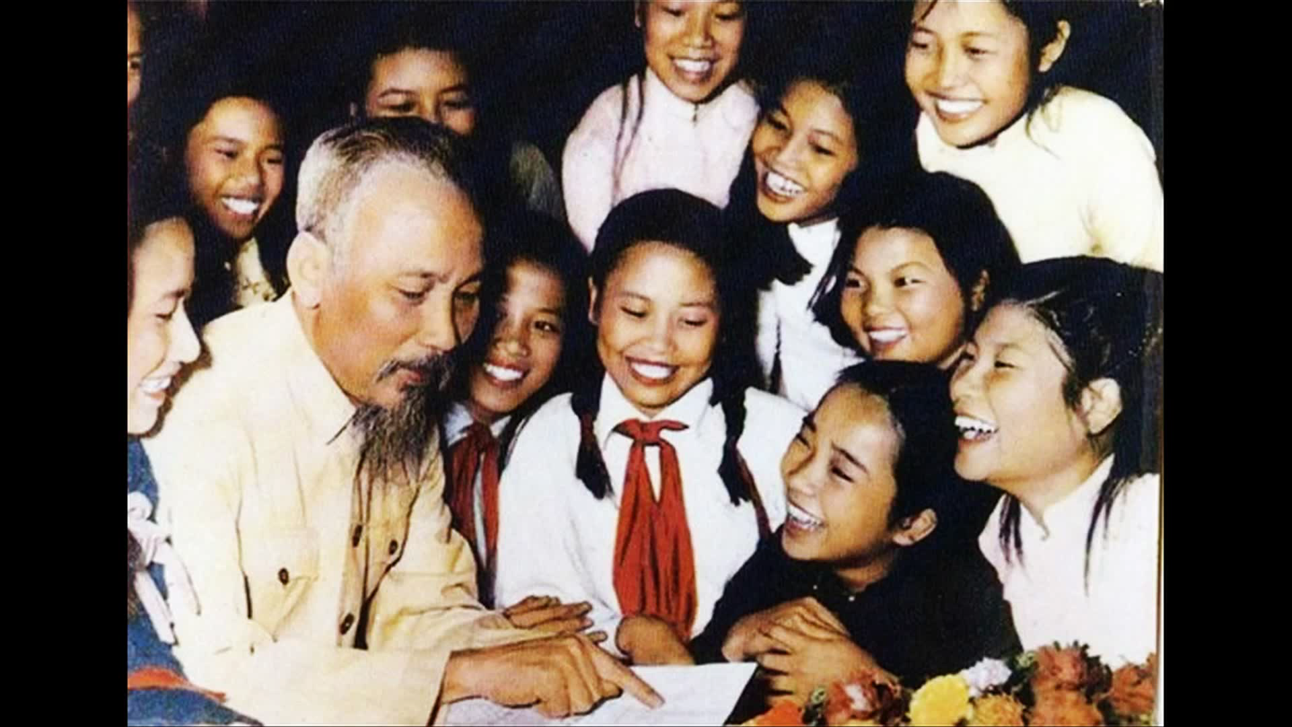

Slide 15
KÍNH CHÚC QUÝ THẦY CÔ GIÁO MẠNH KHỎE
CÁC EM HỌC SINH CHĂM NGOAN HỌC GIỎI!

